Slide 1
2. Utveckling eller Avveckling?
Notes:
Handling: Struktur, komplexitet och ändamålsenlighet som finns i världen inte kan ha kommit till ”av sig självt”.
Det kräver design.
Alternativ titel är därför Intelligent design, men i det begreppet ryms myckt mer än vad jag kommer att ta upp här.

Slide 2
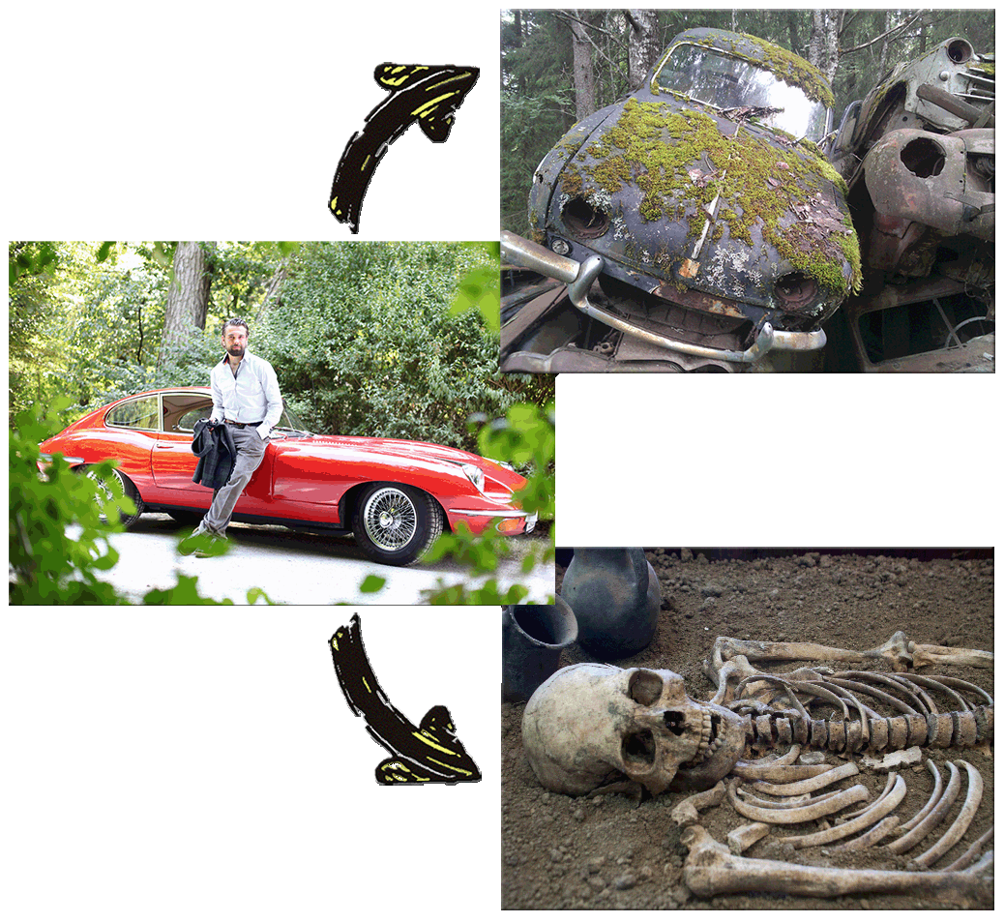
Struktur
Gud såg på allt som han hade gjort, och det var mycket gott. (1 Mos 1:31)
Skapelsen har ju blivit lagd under förgängelsen. (Rom 8:20)
Något har hänt med Guds skapelse!
Skadliga mutationer
Åkermark blir öken
Sjukdomsalstrande bakterier och virus…
Komplexa strukturer uppkommer inte spontant
ur kaos, men ändå är universum fullt av struktur:
Atomära strukturer
Kosmiska strukturer
Biologiska strukturer
Även underhåll kräver målmedvetenhet
Ned-brytning!
Devolution i stället för evolution.
En avvecklingslära, inte en utvecklingslära.
Ändå finns det hopp om att även skapelsen ska befrias från sitt slaveri under förgängelsen. (Rom 8:20-21)

Slide 3


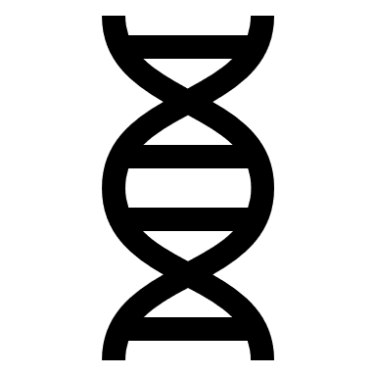



Evolutionism
NATURALISTISK
VÄRLDSÅSKÅDNING!
Ett antagande för vetenskap
INTE ett resultat av vetenskap
Kulturell evolution
Samhällen, Religioner
Biologisk evolution
Växter, Djur, Människor
Kemisk evolution
Komplexa molekyler
”Evolutionsläran”
Kosmisk evolution
Utvecklingsnivå
Galaxer, Stjärnor, Planeter
Atomär evolution
Elementarpartiklar, Atomer, Molekyler
Big bang
Massa, Energi, Tid, Rum
Ingenting
Notes:
Evolutionismen är dagens stora paradigm.
Integrerad del i vår moderna världsbild.
Hela verkligheten tolkas evolutionistiskt.
Evolutionsläran är inte så allmänt accepterad beroende på att det är den bästa vetenskapliga förklaringen, utan för att det är den enda naturalistiska förklaringen.

Slide 4
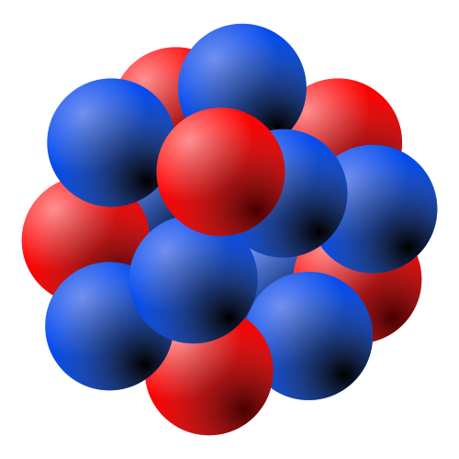
Finkalibrerade naturkonstanter
Stjärnan
Gravitation
Elektrostatiska krafter
Kärnan
Stark växelverkan
Elektrostatiska krafter
Notes:
Universums beteende påverkas av ett antal naturkonstanter, tex ljushastigheten och styrkan av gravitationen.
Universums struktur (framförallt förmågan att hysa liv och intelligent liv) är kritiskt beroende av att dessa konstanter är kalibrerade i förhållande till varandra.
Detta gäller alla typer av strukturer, atomära, kosmiska och biologiska, och ofta måste kalibreringen ske med en kirurgisk precision för att det ska fungera.
Man säger att universum är människocentrerat eller bio-vänligt.
Noggrannheten är ibland oerhört exakt.
En del på 10exp55 i något fall.

Slide 5
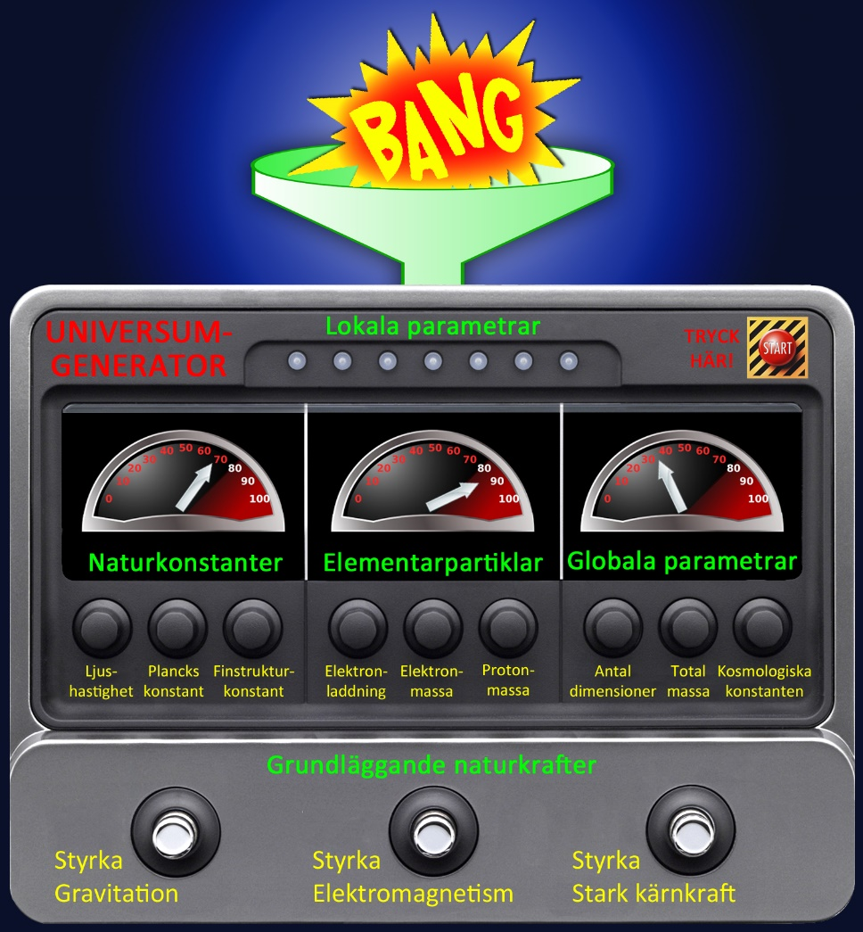
Ett finkalibrerat universum
Carl Sagan: ”Om du vill göra en äpplepaj
från scratch måste du börja med att uppfinna
ett universum.”
Universum är beboeligt
  Förklarar storleken?
  Liv på andra ställen?
Universum är observerbart
Månens storlek
  Utsikt från jorden
  Olika typer av strålning
  Konsensus om finkalibrering, men inte om orsaken.
  Multiversum: Vem skapade universumgeneratorn?
  Fred Hoyle: ”Sunda förnuftets tolkning av dessa
  fakta är att ett superintellekt har micklat med
  fysiken, kemin och biologin.”
  Paul Davies: ”Intrycket av design är överväldigande.”
Notes:
Lokala parametrar:
Galaxen: Typ, Avstånd från centrum, Närhet till supernovor, Solens massa/färg
Jordbanan: Solavstånd, Excentricitet, Årets/Dygnets längd, Axelns lutning, Gravitation från månen, Stor dammsugare = Jupiter
Jorden: Gravitation, Magnetfält, Ocean-/Kontinentförhållande, Reflexion, Skorpans tjocklek, Flykthastighet
Atmosfären: Syre-/Kväve-relation, O2-nivå, CO2-nivå, Vattenånga, Urladdningar
Månens storlek: Bäst match av >64 månar i vårt solsystem.
Utsikt: Mörka nätter, genomskinlig atmosfär, område i galaxen med lite damm och gas.
Olika typer av strålning: Kosmiska strålar, CMB, galaxens stjärnljus, synkrotronstrålningen…
Observerbart ger en grund för vetenskapen.
Förklarar storleken? Från ett bibliskt perspektiv: onödigt stort om nu människan med sin boning på jorden är dess yttersta syfte.
Förutsätter att Gud är begränsad liksom människan. Svårare att skapa ett ”stort” universum än ett ”litet”. Från en oändlig guds perspektiv är skillnaden naturligtvis obefintlig.
Det kan också vara så att storleken är nödvändig för balansen i universum: Enligt en del teorier måste massinnehåll och masstäthet hållas inom strikt definierade gränser.
Annars skulle universum snabbt sugas ihop till en prick eller blåsas isär till en oupptäckbart tunn gas.
Observerbart universum, även:
Planetbanorna kaotiska men stabila över mänskligt tidsperspektiv
Människans storlek (mitt mellan kvarkar och hela universum)
Jordens historia dokumenterad (sediment, fossil, islager, trädringar, radioaktivitet och magnetfält)
Fred Hoyle: The Universe: Past and Present Reflections, Annual Review of Astronomy and Astrophysics 20, 1982.
Paul Davies: The Cosmic Blueprint: New discoveries in Nature’s Creative Ability to Order the Universe, 1989.

Slide 6

Någon har tänkt…
70% som
synligt/nära synligt ljus
Elektromagnetiskt spektrum
Gamma Röntgen UV IR Mikro Radio > > > >
10⁻¹⁵m
10⁸m
Atmosfärens genomsläpplighet
Vattnets genomsläpplighet
Hård dödlig strålning Mjuk meningslös strålning
Livets kemi
Notes:
Atmosfärens genomsläpplighet:
Det mesta av det nyttiga ljuset når jordytan, medan det mesta av det skadliga stängs ute.
Andra ämnen (än syre, kväve, koldioxid, vattenånga) skulle stoppa synligt ljus.
Vatten genomsläpplighet:
Stoppar UV (bra för liv)
Stoppar IR (bra för ytvärme och jordens värmereglering)
Försök till sannolikhetsberäkning:
Stick ett hål på jordytan med en knappnål.
Träffa hålet med ett slumpmässigt kastat sandkorn.
Gör det tre gånger i rad.
Ändamålsenlighet brukar förklaras av det naturliga urvalet, med dett är fysikaliska processer och inte biologiska.
Varför ligger ljus och värme bredvid varandra i spektrumet?

